Slide 1
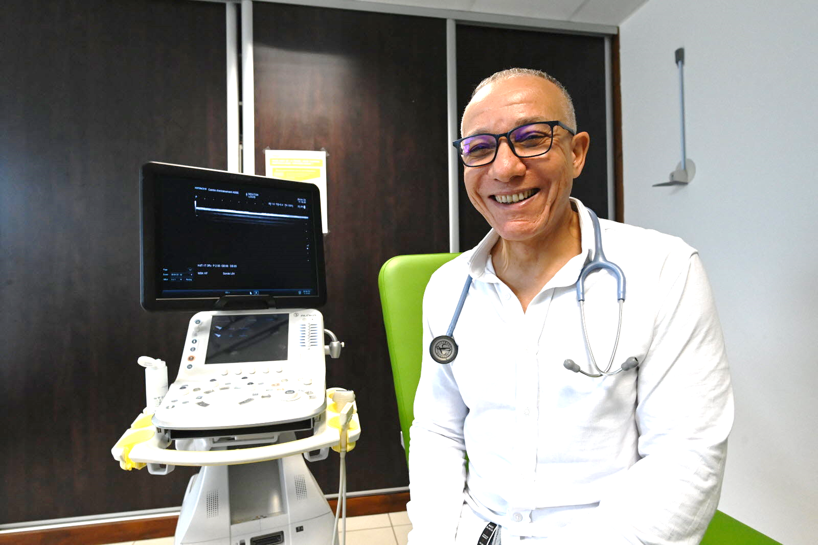





Adrian
Radiologue - médecin spécialiste de ville
Généralités
  Statut
  Exercice libéral
  Structure
  Cabinet / Clinique
  Âge
  58 ans
  Catégorie de professionnel
  Professionnel de santé
Relationnel
Citation
« Un seul acteur, ce serait top ! Mais commercialement on se fait assassiner. Lorsqu’il y a plusieurs acteurs, ils se renvoient la balle lorsqu’il y a un problème »
Maturité
numérique
Traits de caractère
7665
professionnels en Occitanie
Proactif
Passionné par son métier et le numérique
Ouvert d’esprit
Besoins et usages fonctionnels

Slide 2









Besoins
Contraintes
Fiche de recueil de consentement unique (pratique hétérogène dans la région)
Téléexpertise
Outil de visio staff RCP
Réunion fréquentes car acteurs dispersés
Financière (augmentation du tarif des HDS)
H24 7/7j : problématique de RUN +++
Gestion quotidienne lourde
Généralités
Médias
Canaux
Site internet de l’ANS
Vidéo de présentation
Voie syndicale
Voie syndicale
Visio
Relationnel
Formats recherchés
Intérêts
Webinaires
Contact en direct
Spécialistes
Enonomique
Cyber
Etat de l’art
Cercle professionnel
Evénements
Maturité
numérique
Editeurs
Autres professionnels de santé
Evènements régionaux ARS et nationaux ANS
Eléments de langage
Qu’il accepte (intérêt) :
Langage technique
Projet pertinent
Qu’il rejette :
xxx
Besoins et usages fonctionnels

Slide 3



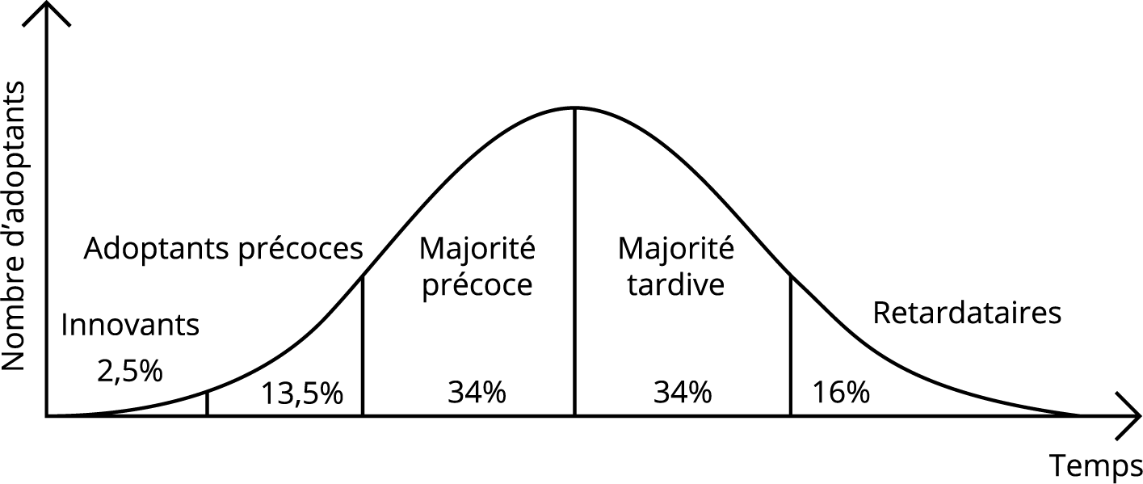




Motivation
Sécuriser l’avancée technologie sur son domaine d’expertise
Sujets touchant à l’imagerie
Généralités
Maturité
Technologie
Avant-gardiste
Politique des petits pas
Externalisation de la radio
Relationnel
Audit cyber
Environnement technique +++
RICS + PACS datacenter
Outil instantané, gestion mail obsolète
=> vulnérabilité
Adhésion e-santé
Outils métiers
Participation FDR régionale Carcassonne
TéléO transfert imagerie / échange constructif
Maturité
numérique
Gestion des problèmes
Craintes
Ratés de communication / ça pourrait marcher avec des protocoles différents
Ne comprend pas toujours d’où vient le problème
Disparition des éditeurs, manque de concurrence
Gestion : infogérance, HDS, 4 éditeurs de logiciels différents
Besoins et usages fonctionnels

Slide 4








Besoins fonctionnels
Partage d’image, RCP ++
Intégration automatique des examens dans le PACS
Fiche de recueil de consentement patient
Récupération d’antériorité
Généralités
Freins techniques des outils
Maturité des éditeurs > disparition
Cartouche INS dans les comptes rendus
Infogérance
Attentes vis-à-vis de l’interopérabilité
Relationnel
DPI
Critères de sélection
Outils hors e-santé
xxx
Zoom
Teams
Maturité
numérique
Utilisation outils du GRADeS
 | SPICO Discussions | SPICO Dossiers | Medimail | ViaTrajectoire | TéléO
Satisfaction
Nombre d’utilisateurs | … | ? | … | … | …
Ancienneté moyenne | .. |  | .. | .. | ..
Besoins et usages fonctionnels

